Slide 1


Slide 2
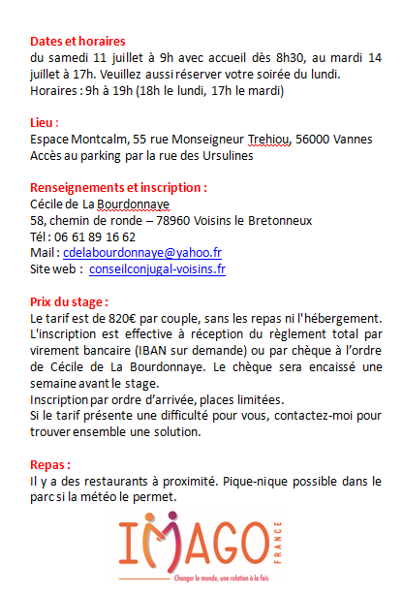
Bulletin d’inscription au stage du 11 au 14 juillet 2026
à renvoyer avec le règlement total: virement bancaire ou chèque à l’ordre de Cécile de La Bourdonnaye
58, chemin de ronde – 78960 Voisins le Bretonneux
L’inscription ne sera effective qu’à réception de ce règlement.
Nom : ……………………………………………………………………….
Prénom :…………………………………………………………………..
Adresse :……………………………………………………………………
Code postal –Ville : …………………………………………………..
Adresse email : …………………………………………………………
Téléphone : ………………………………………………………………
Profession : ………………………………………………………………
Nom : ……………………………………………………………………….
Prénom :…………………………………………………………………..
Adresse :……………………………………………………………………
Code postal –Ville : …………………………………………………..
Adresse email : …………………………………………………………
Téléphone : ………………………………………………………………
Profession : ………………………………………………………………
Comment avez-vous connu ce stage ? ………………………
Conditions de désistement :
Moins de 3 semaines avant le stage, la moitié du coût du stage est retenue. Moins d'une semaine avant le stage, la totalité est due. Si nous sommes amenés à annuler le stage, vous serez remboursés de votre inscription.
Fait le ………………… à…...................................................
Signature : Signature :

